Slide 1
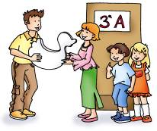
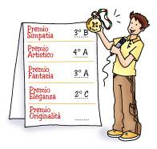
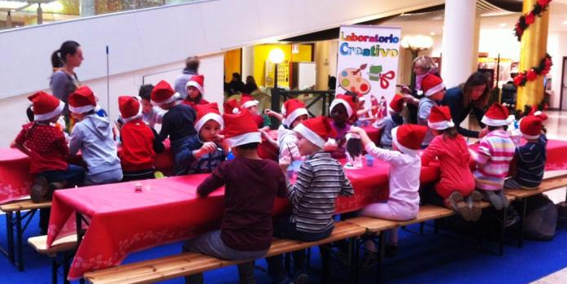
LE SCUOLE DECORANO IL CENTRO
LE SCUOLE DECORANO IL CENTRO
I bambini del centro e dei comuni limitrofi saranno i protagonisti di un vero e proprio progetto creativo!
Le scuole vicine al centro commerciale parteciperanno alla decorazione della galleria con sagomati di polistirolo.
I sagomati verranno consegnati alle classi partecipanti.
I bambini potranno decorare i supporti con ogni tipo di materiale.
I lavori verranno presentati al centro e premiati durante un evento con laboratori e animazioni per tutti!
L’ANIMAZIONE COMPRENDE:
Contatto con le scuole del bacino di utenza / Consegna e ritiro del materiale nelle scuole / Sagomati di polistirolo / Allestimento dei lavori in galleria a centro chiuso
PER IL GIORNO DELLA PREMIAZIONE (4 ORE)
SCENOGRAFIA: Impianto voci / Palco 3x2 / 3 Tavoli e 12 sgabelli / Materiale per laboratorio con disegni e lavoretti personalizzati in base al tema scelto / 1 Totem per la comunicazione non personalizzato /:
PERSONALE: 1 Animatore master di contatto / 1 Animatore multifunzione
GADGET: 150 gadget
ALLESTIMENTO E DISALLESTIMENTO: inclusi
A VS. CARICO: presa di corrente domestica
A partire da € 5.750+ Iva (esclusa trasferta)

